Slide 1

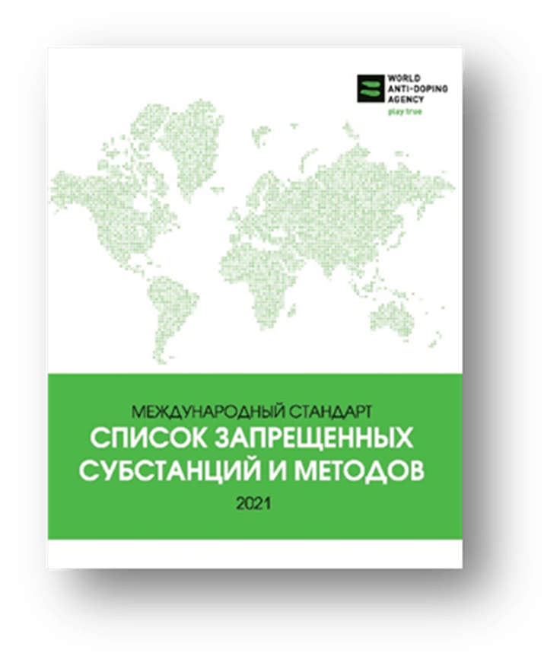
ОБРАЗОВАТЕЛЬНАЯ ПРОГРАММА
СПИСОК
ЗАПРЕЩЕННЫХ СУБСТАНЦИЙ И МЕТОДОВ

Slide 2




КТО создает антидопинговые правила?
Всемирное антидопинговое агентство (ВАДА) – это международная независимая организация, которая контролирует, координирует и стимулирует борьбу с допингом в спорте во всех ее формах и проявлениях. Гармонизирует антидопинговые политики во всех видах спорта и всех странах
Всемирный антидопинговый кодекс (Кодекс) – основной документ в сфере антидопинга, который согласовывает антидопинговые политики, правила в пределах спортивных организаций по всему миру
Кодекс дополняют Международные стандарты. Один из наиболее важных стандартов для спортсменов и персонала спортсмена – Список запрещенных субстанций и методов

Slide 3
ЗАПРЕЩЕННЫЙ СПИСОК: ПРАВОВАЯ ОСНОВА
Всемирный антидопинговый кодекс, Статья 4
Международный стандарт
Пересматривается не реже 1 раза год
Определены Субстанции и Методы запрещенные в спорте

Slide 4




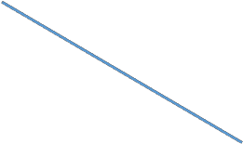



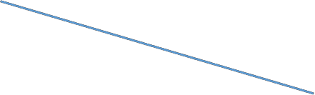





ПРОЦЕСС ИЗМЕНЕНИЯ ЗАПРЕЩЕННОГО СПИСКА
Современные научные данные (часто из грантов ВАДА на исследования)
Обновление структуры и стиля для лучшего понимания и единообразия
Усовершенствование аналитических методов
Изменения в «Стандартах оказания медицинской помощи» и медицинской практике
Открытия в сфере фармакологии
Результаты программы мониторинга
Отличие разрешенных путей и способов введения от запрещенных
Сбор специальных данных, тенденции в сфере применения допинга

Slide 5

КРИТЕРИИ включения в Запрещенный список
Субстанция или метод способны улучшить спортивные результаты
1
2
Субстанция или метод представляют риск, в том числе потенциальный, для здоровья спортсмена
3
Использование субстанции или метода противоречит духу спорта

Slide 6
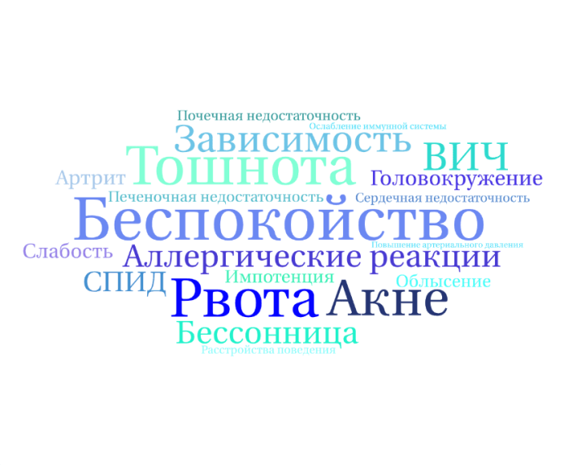

Slide 7
СТРУКТУРА Запрещенного списка
Запрещенные постоянно
Использование запрещено как в соревновательный, так и во внесоревновательный период
Запрещенные в соревновательный период
Использование запрещено в период проведения соревнований
Запрещенные в отдельных видах спорта

Slide 8
ЗАПРЕЩЕНЫ ПОСТОЯННО
S0 Не допущенные к применению
М1 Манипуляции с кровью и ее компонентами
Переливание крови, манипуляции с кровью
М2 Химические и физические манипуляции
Внутривенные инфузии при определенных условиях
М3 Генный и клеточный допинг
S1 Анаболические агенты
тестостерон, кленбутерол
S2 Пептидные гормоны, факторы роста
ЭПО, гормон роста
S3 Бета-2-агонисты
лекарства для лечения астмы
S4 Гормоны и модуляторы метаболизма
инсулин, мельдоний (милдронат)
S5 Диуретики и маскирующие агенты
фуросемид

Slide 9

ЗАПРЕЩЕННЫЕ В СОРЕВНОВАТЕЛЬНЫЙ ПЕРИОД
S6 Стимуляторы
эфедрин, псевдоэфедрин
S7 Наркотики
морфин
S8 Каннабиноиды
каннабис, гашиш
S9 Глюкокортикоиды
гидрокортизон, преднизолон

Slide 10
ЗАПРЕЩЕННЫЕ В ОТДЕЛЬНЫХ ВИДАХ СПОРТА
Автоспорт (FIA)
Бильярдный спорт (все дисциплины) (WCBS)
Дартс (WDF)
Гольф (IGF)
Лыжный спорт/сноубординг (FIS)
Стрельба (ISSF, IPC)
Стрельба из лука (WA)
Подводное плавание (CMAS)
P1 Бета-блокаторы

Slide 11
ОСОБЫЕ субстанции / ОСОБЫЕ методы
Особые субстанции включают те Запрещенные субстанции, которые конкретно определены, как Особые субстанции в Запрещенном списке
Ни один Запрещенный метод не может считаться Особым методом, если только он специально не определен в Запрещенном списке, как Особый метод

Slide 12
СУБСТАНЦИИ, ВЫЗЫВАЮЩИЕ ЗАВИСИМОСТЬ
Субстанции, вызывающие зависимость, включают те Запрещенные субстанции, которыми часто злоупотребляют в обществе вне контекста спорта
кокаин
диаморфин (героин)
метилендиоксиметамфетамин (МДМА/«экстази»)
тетрагидроканнабинол (ТГК)

Slide 13

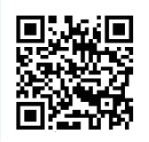
КАК проверить ваше лекарство?
Онлайн ресурсы, например, DopingCheck
nada.by
Консультация врача спортивной медицины
Разъяснения Национального антидопингового агентства

